Slide 1
Multi-threaded Algorithm 1
Michael Tsai
2013/12/31

Slide 2





多核心處理器的崛起…

Slide 3
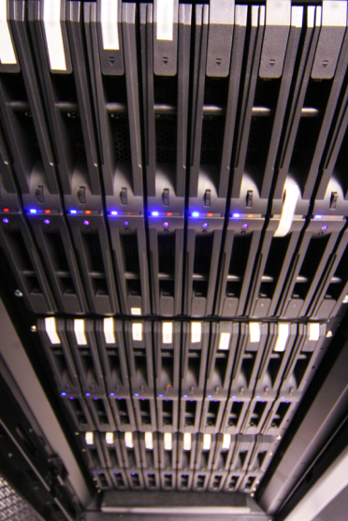
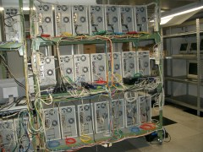

平行運算可以用在…
Chip Multiprocessors: 一個IC裡面有多個處理核心, 每一個都可以單獨運算, 並存取共同的記憶體
Computer clusters: 用網路連接起來的許多電腦
便宜
貴
Supercomputers: 客製化的架構及處理單元之間的通訊網路

Slide 4
What if a problem is NP-hard?
說不定n不會很大? 說不定constant很小?
n可能出現的範圍內, 執行時間是合理的嗎?
我的想法:
Regular (Serial) algorithm
Multithreaded Algorithm on a parallel platform
Running time
Reasonable running time
可處理的n的範圍變大了!
n

Slide 5
Shared-Memory Multiprocessing
Processor
Processor
Processor
Processor
Memory
Distributed-Memory Multiprocessing
Processor
Processor
Processor
Processor
Memory
Memory
Memory
Memory

Slide 6
The variables are shared among all threads. Threads are assigned to processors by the scheduler for executions.
Process
Processor 1
Memory used by the process (shared by all threads)
Thread
Thread
Processor 2
Thread
Thread
OS Scheduler
……
Process
Process
exec.
Memory
exec.
Memory
Inter Process Communications
Processor n
Process
Process
exec.
Memory
exec.
Memory
Each processes have their own memory (for storing variables) Processes are assigned to processors by the scheduler for executions.

Slide 7
Concurrency platforms
Static threading: 通常一個program的thread數目是固定的.
困難之處: 每個thread要分到數量差不多的分量, 才能使執行時間縮到最短 →動態分配 →困難
需要一個scheduler來分配資源, 協調並提供給thread運用
因此, 創造出concurrency platform, 使得programmer不需要自己撰寫scheduler.
可能是一個programming library 或是一整套的程式語言/語法 + compiler + library

Slide 8
Dynamic Multithreading
Concurrency platform的一個種類
通常有兩個feature:
Nested parallelism: 有點像fork. “Spawn”出一支新的subroutine, 使得原本的程式可以繼續執行不用等待.
Parallel loops: for迴圈的不同iteration可以同時執行
關鍵概念: Programmer只管邏輯上怎麼平行化一個程式, 而不需要管細節如scheduling, 資源分配等等 (platform自己會處理)

Slide 9
這個model的好處
平行化後的程式只是原本程式的簡單延伸. 只需要加上一些關鍵字: parallel, spawn, sync.
易於使用理論分析
許多divide-and-conquer的演算法可以很容易地用nested parallelism來改成multithreaded的演算法
許多現存的concurrency platform使用此model

Slide 10




Computing Fibonacci numbers
FIB(n)
if n<=1
return n
else
x=FIB(n-1)
y=FIB(n-2)
return x+y
$$T\left(n−1\right)$$
$$T\left(n−2\right)$$
$$Θ(1)$$
$$T\left(n\right)=T\left(n−1\right)+T\left(n−2\right)+Θ(1)$$

Slide 11
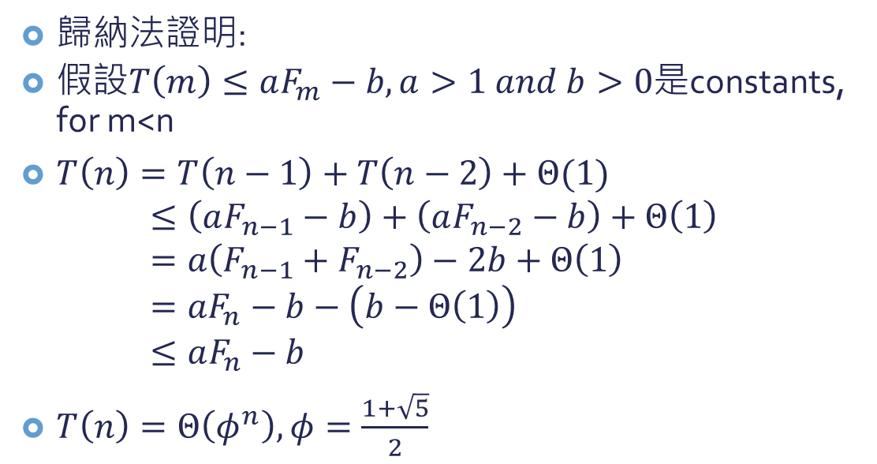
執行時間分析
歸納法證明:
假設$T\left(m\right)≤aF_{m}−b,a>1 and b>0$是constants, for m<n
$T\left(n\right)=T\left(n−1\right)+T\left(n−2\right)+Θ(1)$ $≤\left(aF_{n−1}−b\right)+\left(aF_{n−2}−b\right)+Θ\left(1\right)$ $=a\left(F_{n−1}+F_{n−2}\right)−2b+Θ\left(1\right)$ $=aF_{n}−b−\left(b−Θ\left(1\right)\right)$ $≤aF_{n}−b$
$T\left(n\right)=Θ\left(φ^{n}\right), φ=\frac{1+\sqrt{5}}{2}$

Slide 12
Computing Fibonacci numbers
FIB(n)
if n<=1
return n
else
x=FIB(n-1)
y=FIB(n-2)
return x+y
這兩個不相干, 可以分別執行!

Slide 13
Computing Fibonacci numbers
P-FIB(n)
if n<=1
return n
else
x=spawn P-FIB(n-1)
y=P-FIB(n-2)
sync
return x+y
原本的subroutine叫parent
新產生出來的subroutine叫child
Child執行spawn後面的call
Parent繼續執行下面的, 不等child
等所有child執行完回來才能繼續
這時才能安心使用spawned subroutine的return value

Slide 14
一些細節
“Spawn”不表示”一定要平行地執行”
(也就是有時候可能由同一個processor依序執行)
由scheduler去看是否需要/適合
一個function return的時候, 也隱含了會有sync關鍵字
(等待所有child subroutine執行完回來)

Slide 15
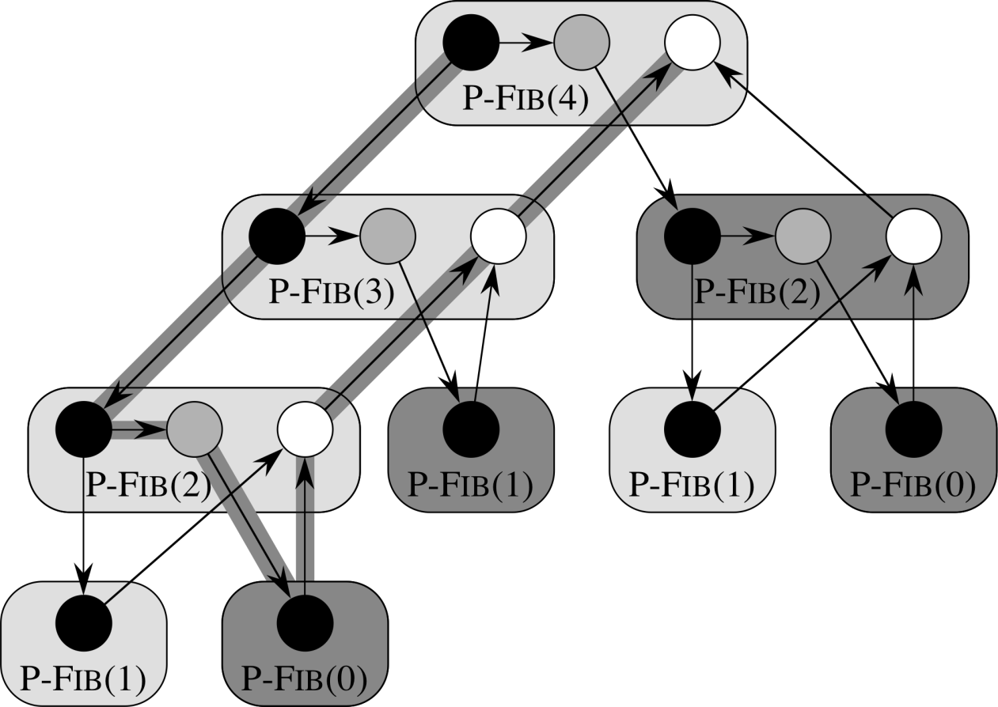
Computation Dag: Directed Acyclic Graph G=(V,E)
Vertices: Instruction strands Edges: Dependencies between instruction strands
P-FIB(n)
if n<=1
return n
else
x=spawn P-FIB(n-1)
y=P-FIB(n-2)
sync
return x+y
如果有u→v的路徑: u and v are in series.
如果沒有u→v的路徑: u and v are in parallel.

Slide 16

Initial Strand
Final Strand
Continuation edge
Spawn edge
Call edge
Return edge

Slide 17
Ideal Parallel Computer
A set of processors and a sequentially consistent shared memory
Sequential consistency: 雖然實際上可能很多processor會同時讀寫記憶體, 但是產生的結果和一次只執行一個processor的讀寫指令產生的結果一樣.
每個Processor的computing power一樣
Scheduling產生的overhead可忽略

Slide 18
Performance measures
Work: 在一個processor上執行整個計算所需的時間
假設每個strand執行的時間差不多, 則work=computation dag的vertex數目
Span: 在computation dag中最長的路徑所需的執行時間
假設每個strand執行的時間差不多, 則span=computation dag的最長路徑上vertex數目

Slide 19
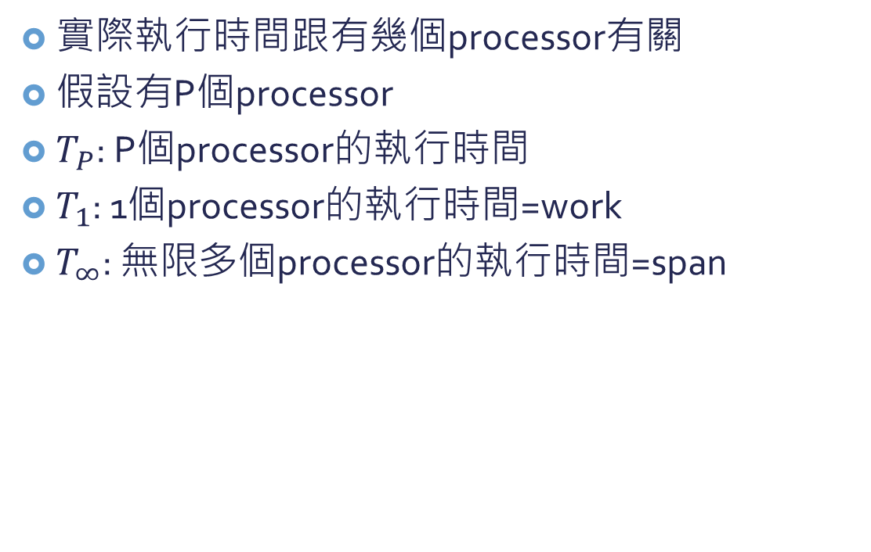
Actual running time
實際執行時間跟有幾個processor有關
假設有P個processor
$T_{P}$: P個processor的執行時間
$T_{1}$: 1個processor的執行時間=work
$T_{∞}$: 無限多個processor的執行時間=span

Slide 20
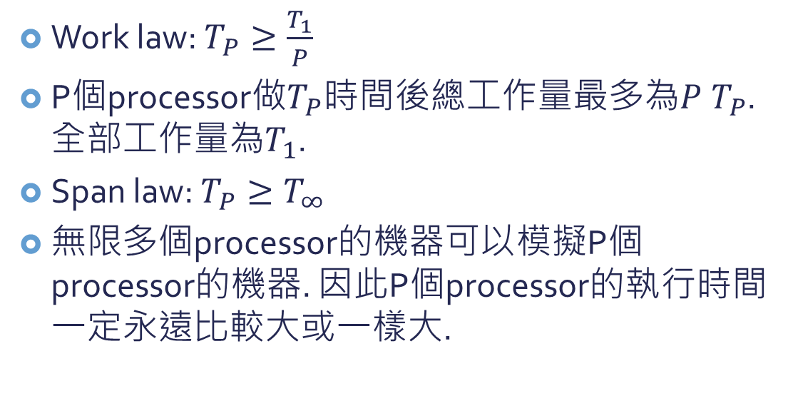
Lower bounds
Work law: $T_{P}≥\frac{T_{1}}{P}$
P個processor做$T_{P}$時間後總工作量最多為$P T_{P}$.全部工作量為$T_{1}$.
Span law: $T_{P}≥T_{∞}$
無限多個processor的機器可以模擬P個processor的機器. 因此P個processor的執行時間一定永遠比較大或一樣大.

Slide 21
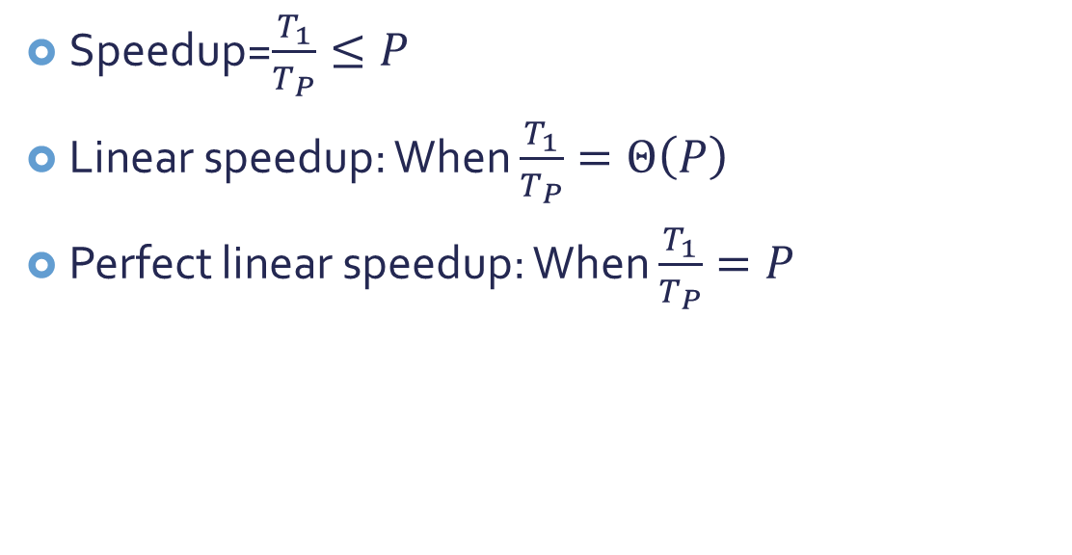
Speedup
Speedup=$\frac{T_{1}}{T_{P}}≤P$
Linear speedup: When $\frac{T_{1}}{T_{P}}=Θ\left(P\right)$
Perfect linear speedup: When $\frac{T_{1}}{T_{P}}=P$

Slide 22
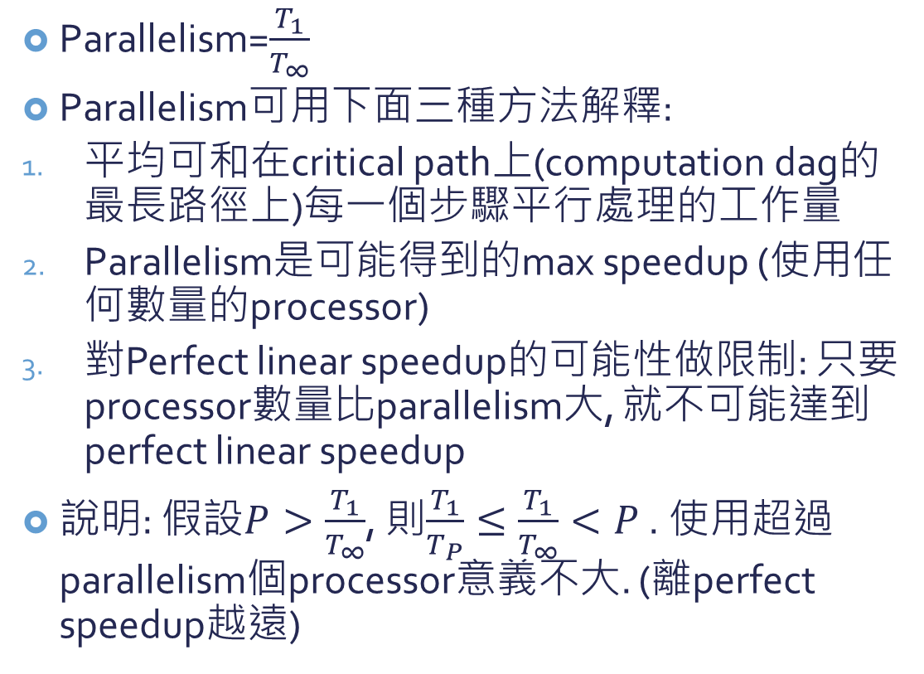
Parallelism
Parallelism=$\frac{T_{1}}{T_{∞}}$
Parallelism可用下面三種方法解釋:
平均可和在critical path上(computation dag的最長路徑上)每一個步驟平行處理的工作量
Parallelism是可能得到的max speedup (使用任何數量的processor)
對Perfect linear speedup的可能性做限制: 只要processor數量比parallelism大, 就不可能達到perfect linear speedup
說明: 假設$P>\frac{T_{1}}{T_{∞}}$, 則$\frac{T_{1}}{T_{P}}≤\frac{T_{1}}{T_{∞}}<P$. 使用超過parallelism個processor意義不大. (離perfect speedup越遠)

Slide 23

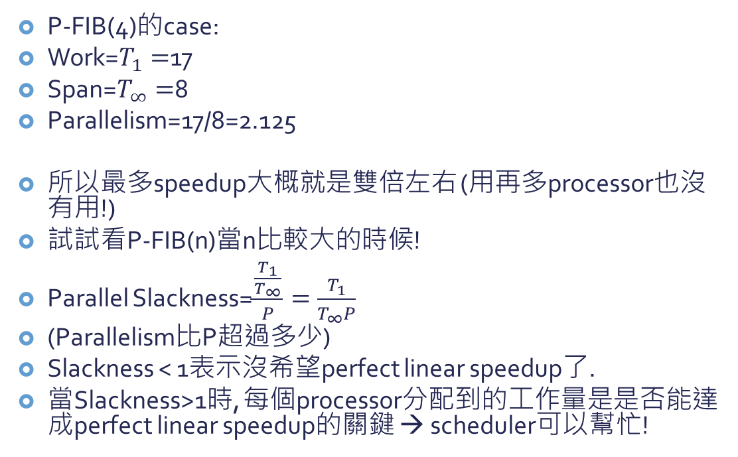
Back to P-FIB
P-FIB(4)的case:
Work=$T_{1}=$17
Span=$T_{∞}=$8
Parallelism=17/8=2.125
所以最多speedup大概就是雙倍左右 (用再多processor也沒有用!)
試試看P-FIB(n)當n比較大的時候!
Parallel Slackness=$\frac{\frac{T_{1}}{T_{∞}}}{P}=\frac{T_{1}}{T_{∞}P}$
(Parallelism比P超過多少)
Slackness < 1表示沒希望perfect linear speedup了.
當Slackness>1時, 每個processor分配到的工作量是是否能達成perfect linear speedup的關鍵 → scheduler可以幫忙!

Slide 24
Scheduling
Scheduler的工作:把strand指定給processor執行.
On-line: scheduler事先並不知道什麼時候strand會spawn, 或者spawn出來的什麼時候會完成.
Centralized scheduler: 單一的scheduler知道整體狀況並作scheduling (比較容易分析)
Distributed scheduler: 每個thread互相溝通合作, 找出最好的scheduling方法

Slide 25
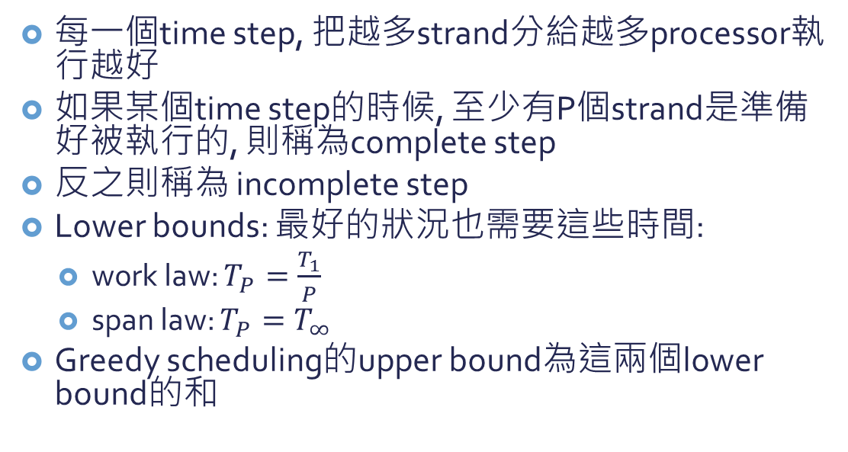
Greedy scheduler
每一個time step, 把越多strand分給越多processor執行越好
如果某個time step的時候, 至少有P個strand是準備好被執行的, 則稱為complete step
反之則稱為 incomplete step
Lower bounds: 最好的狀況也需要這些時間:
work law: $T_{P}=\frac{T_{1}}{P}$
span law: $T_{P}=T_{∞}$
Greedy scheduling的upper bound為這兩個lower bound的和

